Slide 1
Boxing Bout
Christian Gandon
Jedha Aug 2018

Slide 2
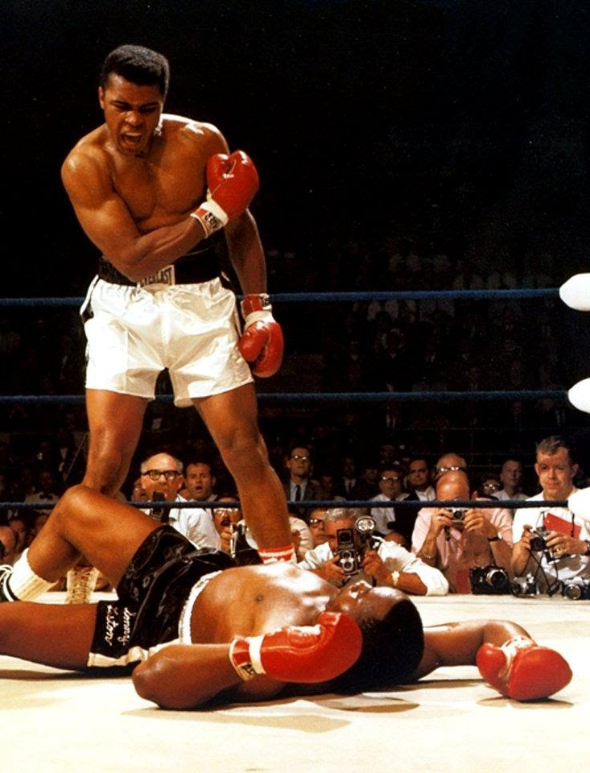
Boxing bout
Peut-on prédire l’issue d’un match de boxe?
Selon quels critères?

Slide 3
Résultats
On peut prédire l’issue d’un match de boxe à 69,3%
Avec des critères simples et disponibles avant chaque combat:
L’âge des boxeurs
Leur différence de taille
Leur différence de palmarès (victoires, victoires par KO)

Slide 4
Résultats
L’âge… avantage ou inconvénient?

Slide 5
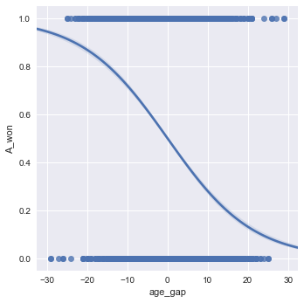

Résultats
La jeunesse prime sur l’expérience!

Slide 6
Résultats
Le poids, avantage ou inconvénient?

Slide 7
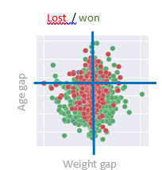
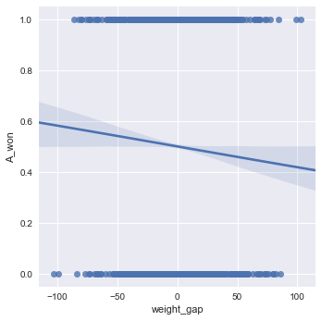
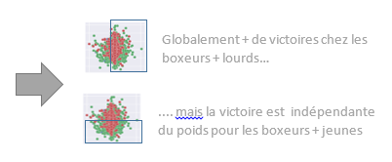
Résultats
Et s’annule chez les boxeurs + jeunes
L’avantage du poids n’est pas systématique

Slide 8
Méthode

Slide 9
Méthode
Données publiques fournies par Kaggle (390 000 rec.)
Nettoyage des données
Elimination des données non pertinentes (notes des juges…)
Format ajusté, variables recalculées
Elimination de valeurs aberrantes (ex. âge > 1000)
Normalisation
Format obtenu pour l’étude:
A_win | age_gap | height_gap | reach_gap | weight_gap | win_histo | kos_prop
1 | 8.0 | 4.0 | -1.0 | 0.0 | -11 | -0.19
1 | -5.0 | -10.0 | -6.0 | 0.0 | -1 | 0.06
0 | -4.0 | 1.0 | -1.0 | 0.0 | 17 | 0.08
0 | -8.0 | 0.0 | -9.0 | 0.0 | 24 | 0.08

Slide 10

Méthode
La suppression des lignes contenant des valeurs vides nous fait passer de 300 000 à 7 000 rec.

Slide 11
Evaluation des résultats

Slide 12
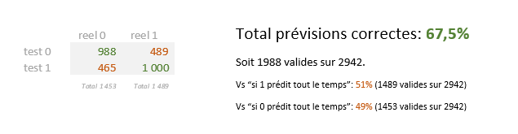
Résultats détaillés 1/3
Après une 1ère régression logistique on obtient

Slide 13
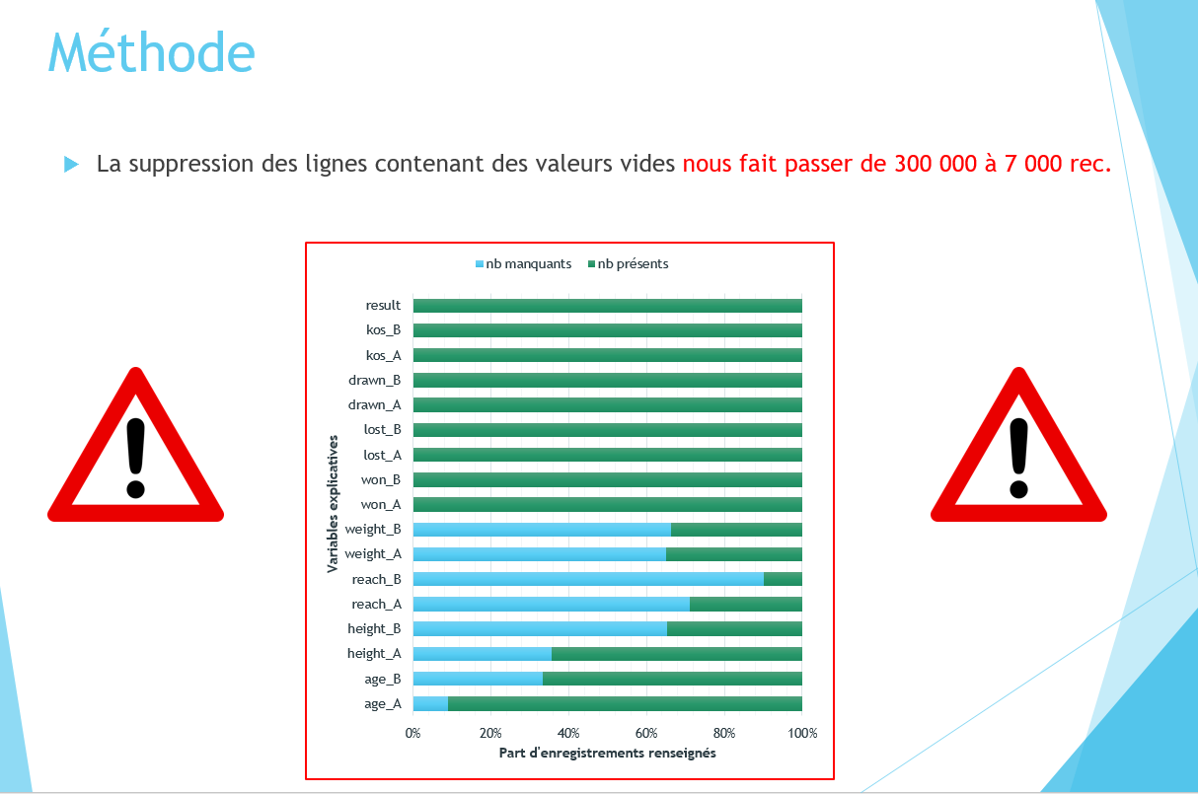
Résultats détaillés 2/3
Un scoring des variables par logit (statsmodels.formula.api) confirme que retirer les variables poids et allonge n’améliore pas le Rsqu_ajusté
MAIS! en supprimant ces colonnes du dataset initiales, on permet au dataset de conserver beaucoup + de données! Car poids et allonge étaient les principaux contributeurs aux valeurs manquantes
90 000
7 000

Slide 14
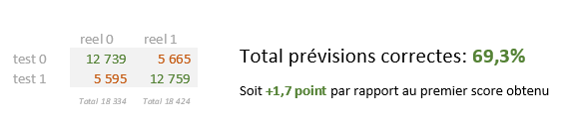
Résultats détaillés 3/3
+ de données d’entrainement = meilleur modèle!

Slide 15
Conclusion
On peut prédire l’issue d’un match de boxe à 69,3%
Avec des critères simples et disponibles avant chaque combat:
L’âge des boxeurs
Leur différence de taille
Leur différence de palmarès (victoires, victoires par KO)

Slide 16
Pour aller + loin

Slide 17
Prochaines étapes
Evaluer si des variables se contredisent et perturbent le modèle
Age vs. Palmarès ??
Evaluer si un modèle mettant les variables en séquence (CART) obtient de meilleurs résultats

